Slide 1

Субкультура | Атрибутика, одежда, аксессуары, причёски | Фильм/клип
Стиляги Конец 1940-х - начало 1960-х годов | Яркая, броская одежда, часто иностранного производства. Мужчины: узкие брюки, яркие рубашки, пиджаки с широкими лацканами, галстуки-селёдки, причёски "кок" или "коб". Женщины: пышные юбки, приталенные платья, яркие блузки, туфли на высоком каблуке, аккуратные причёски, яркий макияж. Аксессуары: узкие галстуки, шляпы, очки в роговой оправе, броши, перчатки. Музыка: рок-н-ролл, джаз, буги-вуги. | Художественный клип/видеоклип: Валерий Сюткин и группа "Браво" - "Стиляги" (песня из одноимённого фильма)

Slide 2
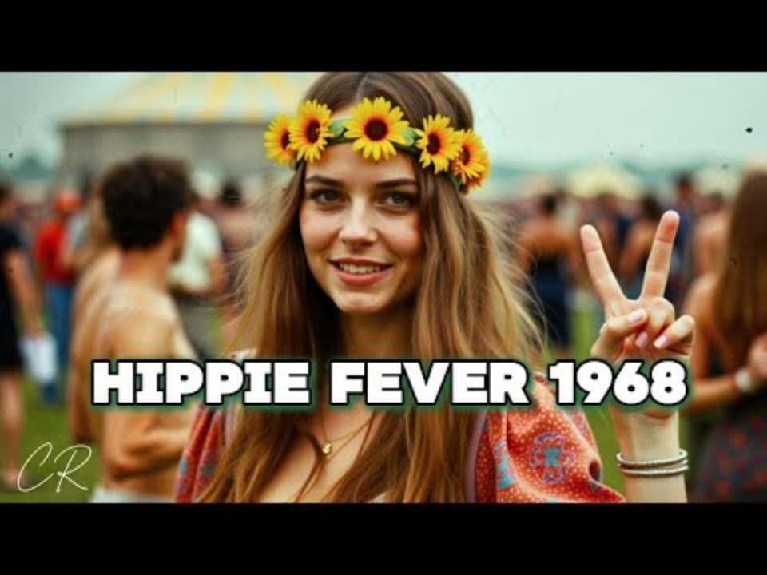
Субкультура | Атрибутика, одежда, аксессуары, причёски | Фильм/клип
Хиппи Расцвет в 1960-е - 1970-е годы (в СССР - с начала 1970-х) | Свободная, мешковатая одежда, часто ярких цветов или с этническими узорами. Джинсы (часто клёш), футболки, рубашки с вышивкой, пончо, длинные юбки. Аксессуары: бусы, браслеты, фенечки (плетёные браслеты), повязки на голову, очки-авиаторы, сумки через плечо. Причёски: длинные распущенные волосы, косы, часто украшенные лентами или цветами. Музыка: психоделический рок, фолк, блюз. Ценности: мир, любовь, свобода, протест против войны и консьюмеризма.

Slide 3

Субкультура | Атрибутика, одежда, аксессуары, причёски | Фильм/клип
Хипстеры Период: Возникновение в 1940-х современное возрождение с конца 2000-х годов. | Эклектичный стиль, сочетающий винтажные элементы с современной модой. Мужчины: узкие джинсы или брюки, клетчатые рубашки, футболки с принтами, пиджаки, кеды или ботинки, усы, бороды. Женщины: винтажные платья, узкие джинсы, очки в массивной оправе, шляпы, кардиганы. Аксессуары: очки (часто без диоптрий), шарфы, сумки-портфели, винтажные украшения. Причёски: часто асимметричные стрижки, укладки, бороды у мужчин. Музыка: инди-рок, электроника, альтернативная музыка.

